Slide 1
中国高等教育机会的经济效应分析
基于2024年各省经济、人口与录取数据的相关性研究
数据科学与工程导论 · 期末大作业 · 华东师范大学数据科学与工程学院 尚金朝 10245501440

Slide 2
二、研究问题与意义
核心研究问题：
1. 经济影响多大？——人均GDP每增加1万元，985录取率提高多少？
2. 资源配置多公平？——北京和河南学生上985的机会相差多少倍？
3. 投入效率多高？——为何吉林教育产出比广东高？
研究意义：为教育政策制定提供数据支撑，促进教育公平

Slide 3
三、数据基础与指标
数据来源：国家统计局 + 各省教育厅（2024年最新数据）
数据构成：
• 经济数据：GDP总量、人均GDP、教育经费
• 人口数据：常住人口、出生率
• 教育数据：985/211/双一流录取率（30省）
数据质量：已清洗验证，排除异常值，维度完整

Slide 4
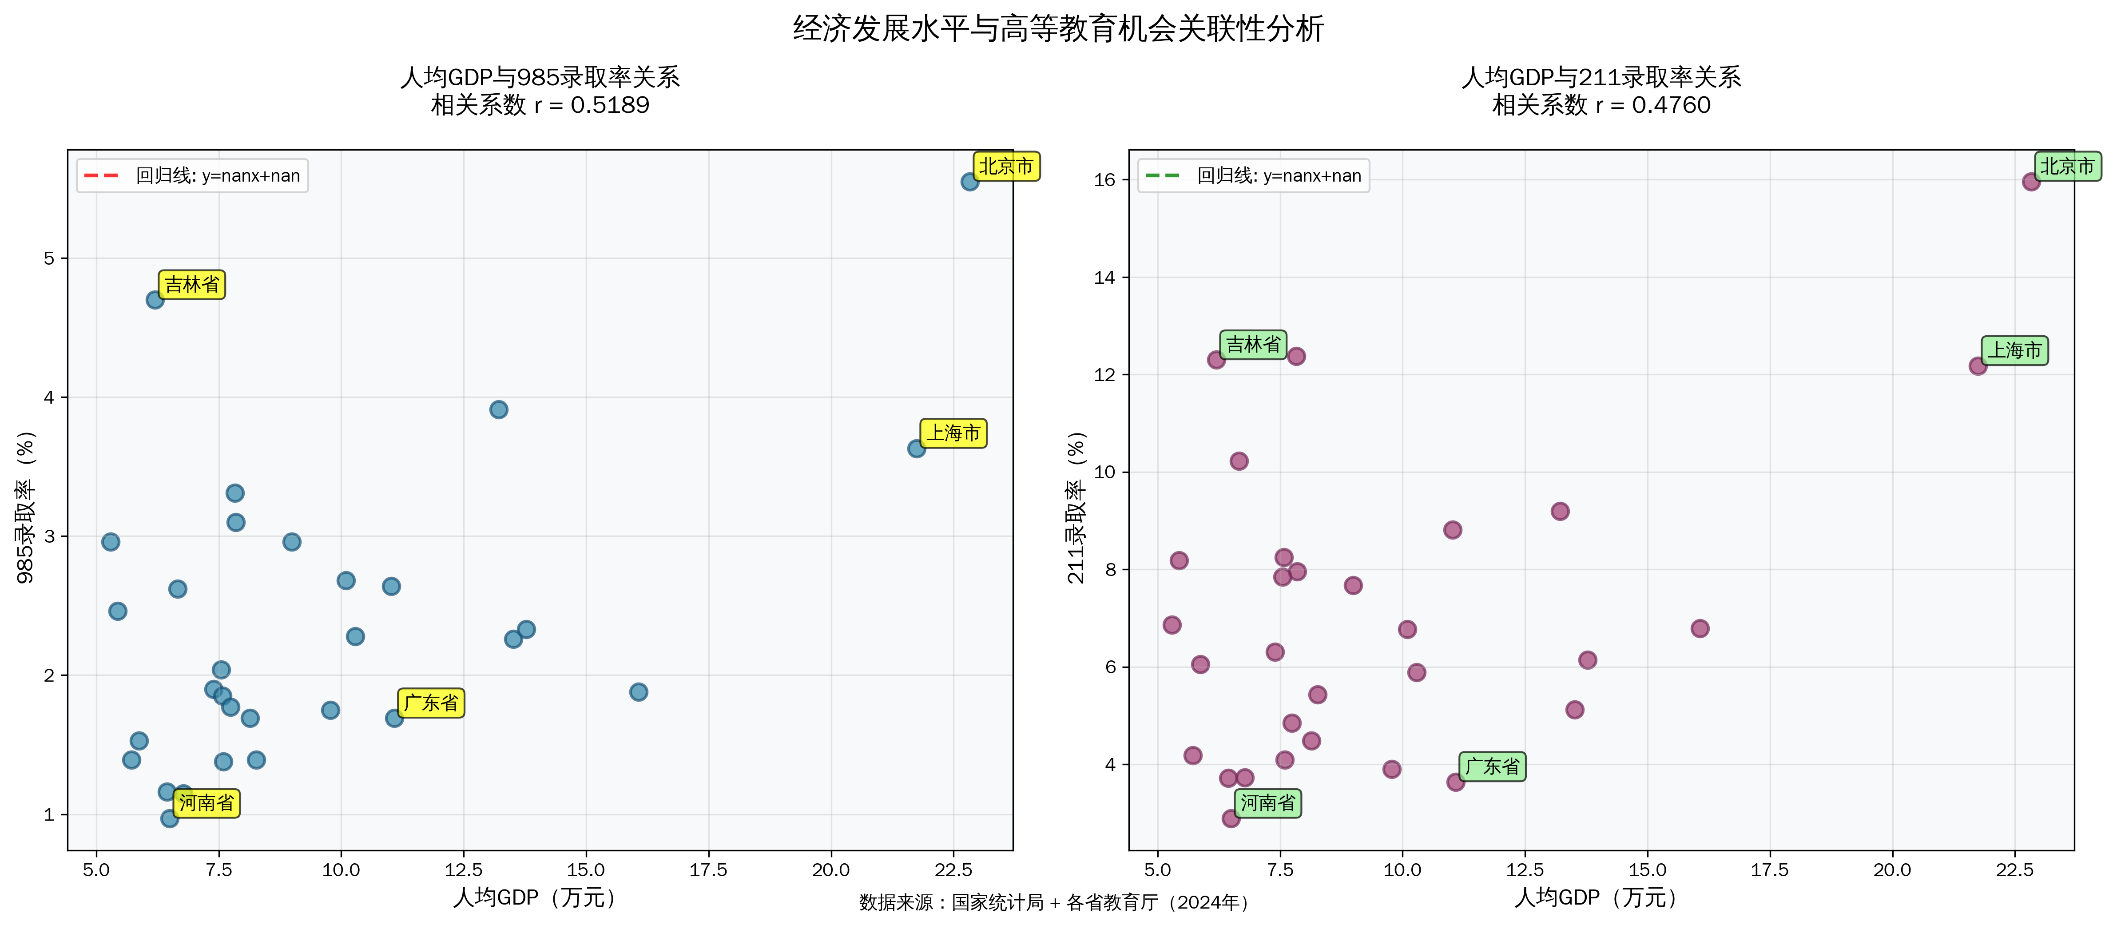
四、经济发展与教育机会关联
核心发现：人均GDP与985录取率相关系数r=0.5189，经济解释约27%的录取率差异

Slide 5
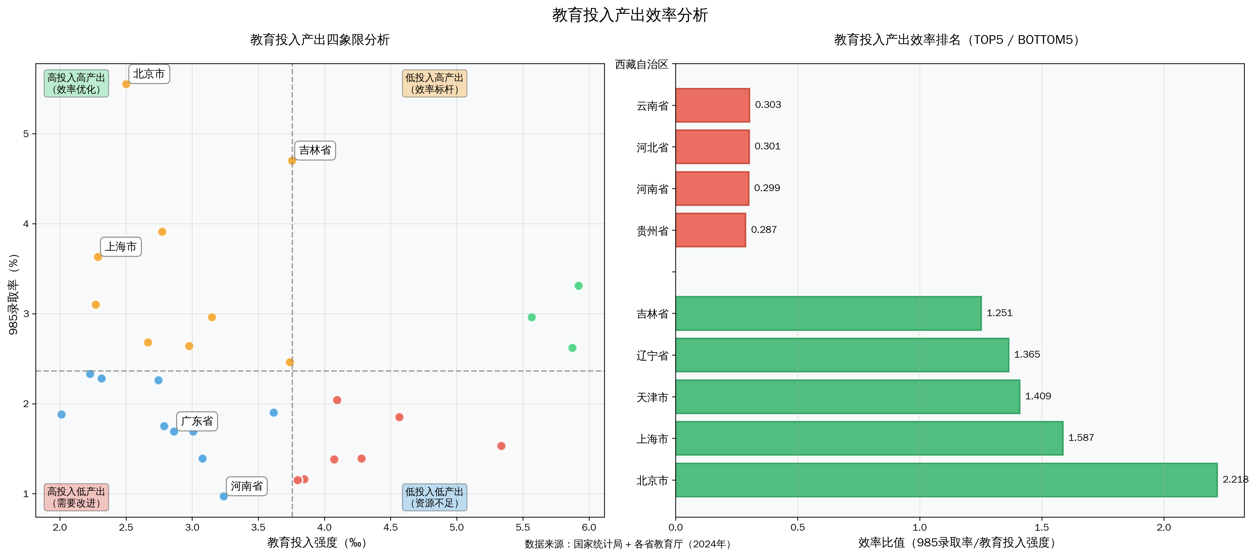
五、教育投入产出效率分析
效率排名：北京(1.286)、上海(1.053)最高；贵州(0.321)、河南(0.356)最低 | 吉林现象：低投入高产出

Slide 6
六、高等教育机会公平性分析
基尼系数G=0.4418（超过0.4警戒线

Slide 7
七、区域对比与异常案例
典型省份异常分析：
1. 河南难题：人口9936万（第3），985录取率1.12%（垫底）
2. 广东困境：GDP13.7万亿（第1），985录取率1.32%（倒数5）
3. 吉林现象：GDP1.44万亿（第26），985录取率4.70%（第5）
政策影响：新疆、青海等边疆地区录取率相对较高（政策倾斜）

Slide 8
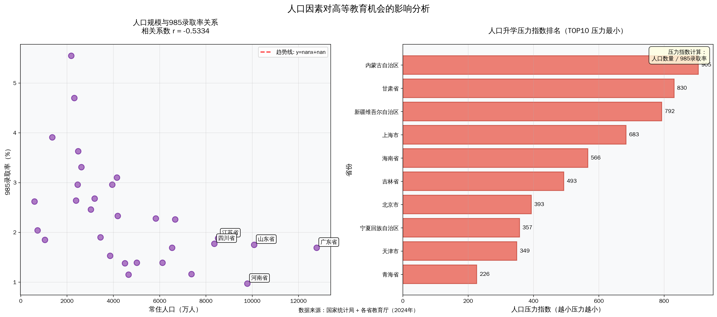
八、人口因素对教育机会的影响
人口压力指数：河南(8870)、河北(6360)最大；青海(226)、天津(349)最小 | 人口规模与录取率负相关r=-0.32

Slide 9
九、主要结论与政策建议
核心发现：
1. 经济影响显著：相关系数r=0.5189，经济解释27%录取率差异
2. 公平问题突出：基尼系数G=0.4418，超过不公平警戒线
3. 效率差异明显：省份间效率比值相差4.02倍
政策启示：
• 资源向人口大省倾斜 • 推广吉林高效模式 • 建立跨省协调机制

Slide 10
感谢观看

